Slide 1

中区北地区9月例会
～志と高収益の両立を目指せ～
『経営者の覚悟』×『強み』で選ばれる企業づくり
株式会社イーヤス
遠藤基平

Slide 2
本日の内容
・自己紹介
・同友会と私
・事業紹介、経営方針
・事業への「覚悟」と「情熱」
・「差別化ポイント」「強み」を創るために
・「選ばれる会社」になるために

Slide 3
自己紹介
遠藤基平 ※本名：泰照
・1972年10月17日 福岡県北九州市生まれ
・愛知県立半田高校 ⇒ 愛知教育大学
・1994年 リゾートトラスト株式会社入社
・2000年 整体師・ボディセラピストの民間資格取得
・2007年 株式会社イーヤス創業

Slide 4

同友会と私 ※初めて所属した経営者団体です！
◆同友会入会：2022年9月
◆紹介者 ：オープンセサミ・テクノロジー 森岡社長
◆入会きっかけ：苦しいコロナ禍、改めて名古屋での事業を頑張りたく脈づくり
同じような立場やステージの中小企業経営者の「生の話」が聴きたい
組織づくりの話やいろんな失敗談など、セミナーや講演とは違う学び
◆在籍チーム ：2022年 安藤チーム
2023年 梶間チーム
2024年 平野チーム

Slide 5
同友会と私
◆例会やチーム会での生の声を聴いていると、
自分への叱咤激励になっていることに気がついた。
◆不離一体シートを作成し、自社を改めて俯瞰でみて、
スピード感の無さや無駄な動きも確認できた。
◆皆、むっちゃいい人ばかりで、仲間想いが多いので、
これまでの自分の食わず嫌いを反省している。

Slide 6


会社紹介
  ◆株式会社イーヤス
  本社：名古屋市昭和区
  支店：東京、大阪
  拠点：福岡、札幌
  スタッフ：46名（社員1名、パート・アルバイト、パートナー）
  事業内容：法人向け出張リラクゼーションサービス

Slide 7

会社紹介
  ◆一般社団法人日本オフィスセラピスト協会
  本社：東京都新宿区
  事業内容：同業者の事業立ち上げサポート
  オフィスセラピストの育成

Slide 8

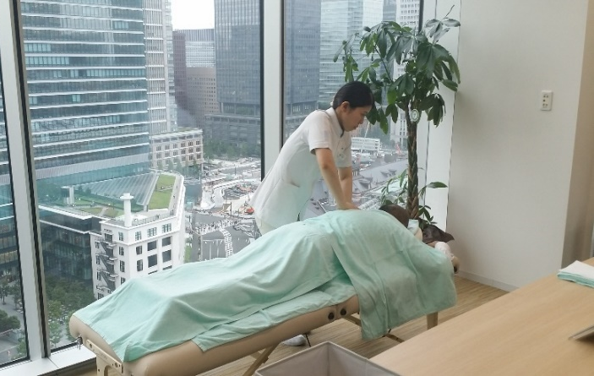
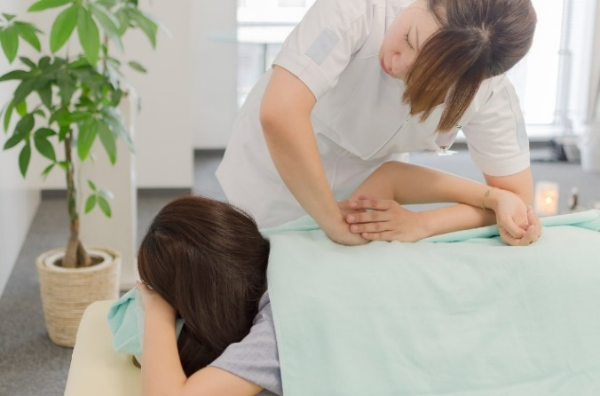
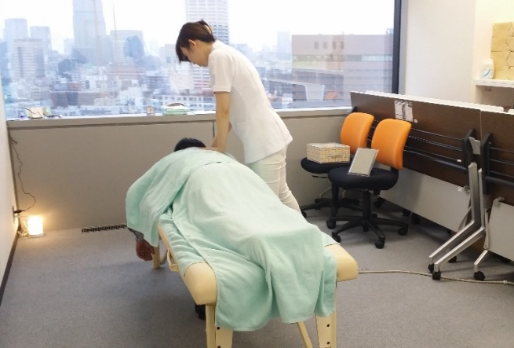
事業紹介
法人向け出張リラクゼーション（マッサージ・整体）サービス
①定期訪問プラン…契約企業の職場に定期的に訪問
会社の会議室をマッサージルームに変身！

Slide 9
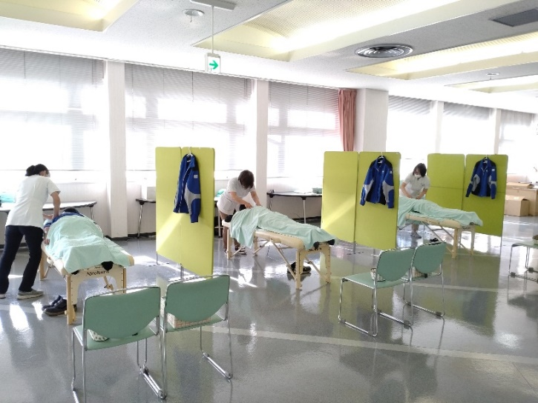
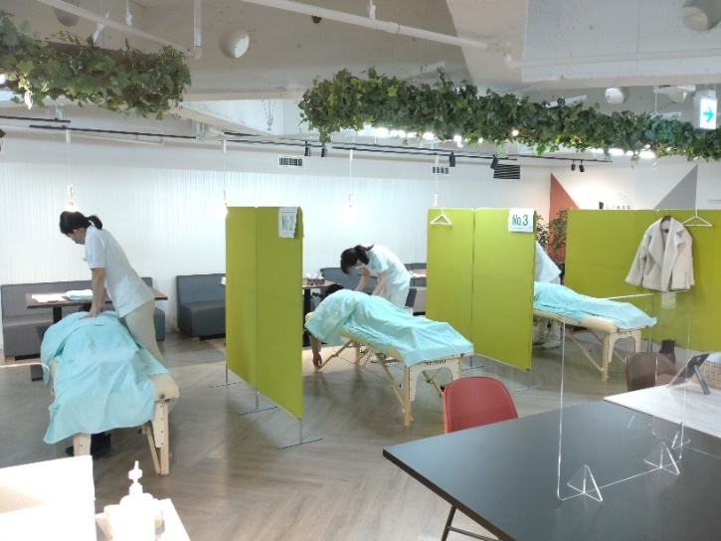
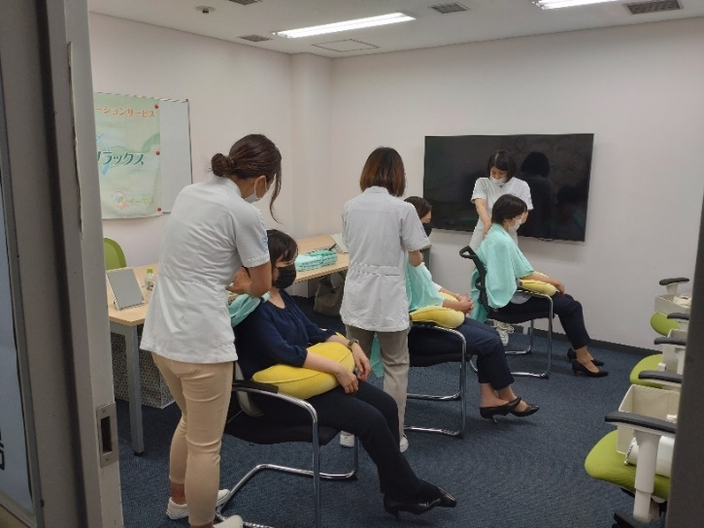
事業紹介
②イベント訪問プラン…会社の健康イベントとして単発で訪問
社員参加率の高さで、会社側も大満足！

Slide 10
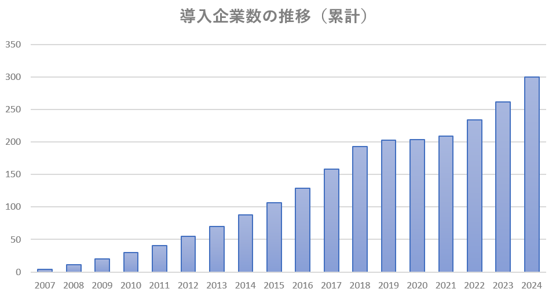
事業紹介

Slide 11
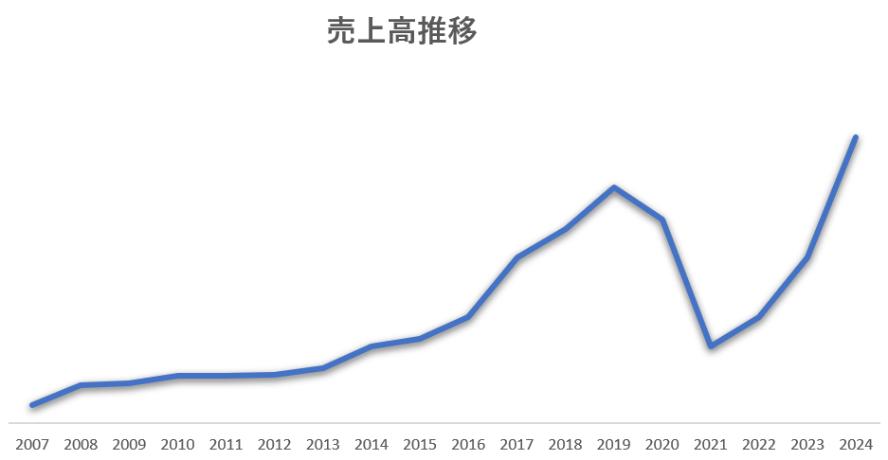
事業紹介

Slide 12




















顧客企業・訪問実績 291社（2024年8月現在）

Slide 13
なぜ、
名だたる企業から仕事をいただけるのか？

Slide 14
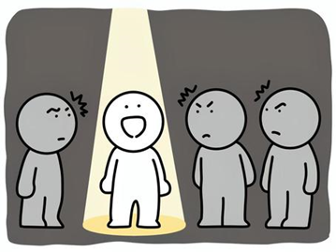
“商品・サービス“、そして提供する“人（従業員）“の、
「差別化ポイント」「強み」を創造し発信。
「覚悟を持って」磨き続けることで、
「選ばれるよう」な存在になれているから。

Slide 15
弊社の３つの経営指針

Slide 16

①社是
■挑戦 「迷ったらGO」
■継続 「継続は力なり」
■利他 「損して徳（得）とれ」

Slide 17

②行動指針
オンリーワンでありナンバーワンの追求
～最低でも日本№１～

Slide 18

③経営理念
「企業」「働く人々」「セラピスト」の三方HAPPY
「顧客企業」に対し、安全・快適且つ利益向上に繋がる職場環境づくりに貢献する
「働く人々」に対し、笑顔で元気でいい仕事ができる身心づくりに貢献する
「弊社従業員」に対し、プロとしての理想と誇りを持ち続け、物心共に幸せになれる職場づくりに貢献する

Slide 19
創業時の覚悟と想い

Slide 20

施術師への転身に影響を与えた出来事
■子供時代の大病…入院3か月間、学校大好きな僕には一大事
■RT社時代のお客様社長達も、皆「健康が一番大事」と仰っていた
■健康産業への転職活動時、突如現れた肩こり・腰痛の人達のが続出
■手に職への興味関心（気の迷い…？）
マッサージの仕事って、面白そうかも…

Slide 21

整体の専門学校へ
学院長（経営企業社長）の入学式での第一声

Slide 22

「あなた達は、どうがんばっても、
私みたいにはなれません。だって…」

Slide 23

一般的な業界のビジネスモデル
数年間修行して、個人サロンの独立開業
【売上＝ベッドの台数×稼働時間】
一人で頑張っても、月30～35万がいいとこ…

Slide 24

ちなみに…
会社員時代の私の年収は1,000～1,200万円位
マッサージの仕事は頑張って350～400万円
年収1/3…この現実打破への挑戦！

Slide 25

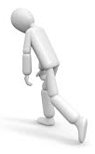


差別化と強みを創る
6年半の店舗修行中、いよいよ独立開業を意識 ⇒「王道を否定」
独立開業した先輩たちの苦戦ぶり…「自分はこうなってはいけない」
リラクゼーションブームで、店舗・サロン爆増！
※2016年、マッサージ店舗は136,000店、当時のコンビニは55,000店
コンビニの2倍の数の中での競争…。
約2年半、独立業態の模索

Slide 26



差別化と強みを創る
お客様の声がヒント「会社に来てくれたらいいのにな～」
●会社の福利厚生でマッサージを提供する
●企業と契約をして、BtoB業態としてやる

Slide 27
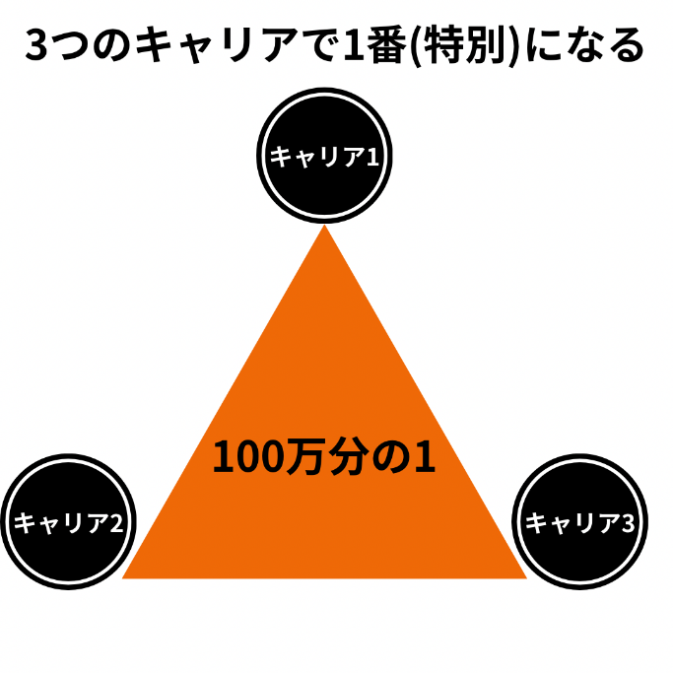
差別化と強みを創る
１/100×1/100×1/100
自分の強みを創る！
100人に一人しかいないだろうキャリアを、
3つ掛け合わせると、
100万人に一人という強み（特別）が創出できる。

Slide 28

差別化・強みを創る ～個人領域～
①法人営業（福利厚生サービス）経験
×
②施術師の資格・経験
×
③中小企業の総務・人事職の経験
↓
同じポジションの人がいない状態に

Slide 29

差別化・強みを創る ～個人領域～
福利厚生の専門家「福利厚生管理士（EBA）」の資格取得（予定）

Slide 30
差別化・強みを創る ～商品・サービス領域～
①業界内で法人向けサービス“専門“（BtoB）
×
②施術師の自社採用、自社研修
×
③全国主要都市での展開
×
④大規模なマッサージイベントが実施可能
↓
競合のいない状態に…ブルーオーシャン市場？

Slide 31

差別化と強みを創る ～商品・サービス領域～
「やらないこと（捨てること）」を決めた。
・働く人以外へサービス提供
・店舗を持つ
・物販
・広告
小規模事業者が勝ち残るには、選択と集中で一本柱（専門性）を立たせる

Slide 32

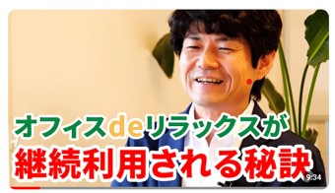
どうしても差別化や強みが見つけられなかったら…
関係性のない第三者にインタビューしてもらうとか

Slide 33
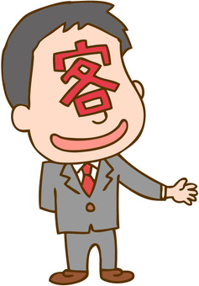
＜お客様から＞選ばれるようになる為に
・「現場の施術サービス力」を高品質に
・サービスデザインを「定期的に会社にくる保健の先生」へ
・「丁寧」「スピーディー」に仕事をすることを一番大事に
・「利用率」と「リピート率」をＫＰＩに100％を目指す
・サービス利用者以外のことも配慮
・発信と発見に最注力（SEO対策・広報ＰＲ）
・実績数を重視
・お客様の課題や困りごとを代行して解決する意識をもって話す

Slide 34

＜お客様から＞選ばれるようになる為に
「現場の施術サービス力」を高品質に
・施術現場経験歴5年以上の採用基準（妥協無し）
・人間力＆ビジネスリテラシー重視
・約２か月間の社内研修（施術×コミュニケーション）
【安全・安心・信頼】を約束する

Slide 35


＜お客様から＞選ばれるようになる為に
サービスデザインを「定期的に会社にくる保健の先生」へ
社員の肩こりや腰痛を軽減して、
業務効率を上げるサポートをします！
社員の身心のストレスや不安や心配事を聞きます！

Slide 36
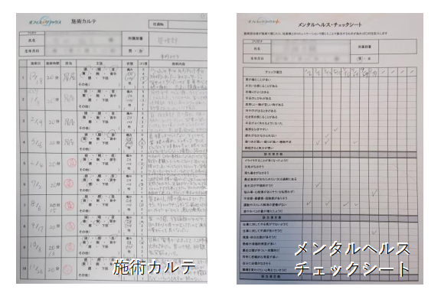
＜お客様から＞選ばれるようになる為に
社員に寄り添い、状況の観察記録し変化を感じとる

Slide 37
＜お客様から＞選ばれるようになる為に
上手な施術で、寄り添って接することで、
信頼関係が醸成され、私達のアドバイスを素直に聞くように。
健康（セルフケア）意識を高め、
行動変容を起こすことをミッションに置く！

Slide 38
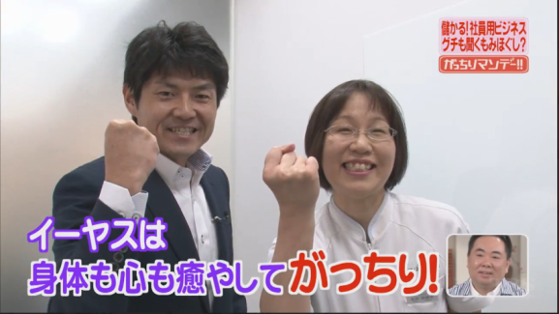
＜お客様から＞選ばれるようになる為に
社員への“愚痴聞き“マッサージ？という切り口で、
TBSテレビ「がっちりマンデー‼」に登場！

Slide 39

＜お客様から＞選ばれるようになる為に
「丁寧」「スピーディー」に仕事をすることを一番大事に
・丁寧な施術、丁寧に伝える、丁寧に聞くなど
・スピーディーなレスポンス、スピーディーな回答
我々の業界ではこの徹底が十分に差別化になる

Slide 40
＜お客様から＞選ばれるようになる為に
「利用率」と「リピート率」をＫＰＩに100％を目指す！
ビジネスモデル上、顧客企業社員しかお客様にできない為、
全員をファンにしないといけないプレッシャーを感じる。
「また施術を受けたいか？」が評価ポイント

Slide 41
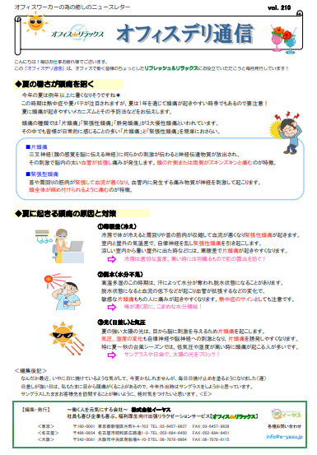
＜お客様から＞選ばれるようになる為に
マッサージサービス利用者以外のことも考える
・エクササイズイベント実施（ストレッチ、ヨガ等）
・毎月健康情報「ニュースレター」を発行、配信
・社外イベントも開催（登山、スポーツ、エクササイズ等）
手間はかかるが、会社側の立場に立って、丁寧に取り組む
顧客企業社員の全員に健康アクションの機会を提供する！

Slide 42

＜お客様から＞選ばれるようになる為に
発信と発見に最注力（SEO対策・広報ＰＲ）
◆SEO対策…コツコツ更新、被リンク（ブログ・寄稿）
◆広報ＰＲ…小さなメディアでもアプローチして記事掲載

Slide 43

＜お客様から＞選ばれるようになる為に
お客様の課題や困りごとを代行して解決する意識をもって話す
「安心してお任せください」
と言い切る！

Slide 44

＜施術師から＞選ばれるようになる為に
■施術師が何に喜び、何なら継続してくれるか
・完成された優秀な人のみ採用、教育はしない
・時給4,000円（創業時は4,750円）
・週1日、3時間からでも勤務OK
・担当企業の社員さんを自分のお客様にしてもOK（推奨）
・社員はとらない、副業できてもらう
・1対50まで頑張る
自分ではできない経験（質・量）をさせること
スタッフをリスペクトし、大事にしているというメッセージを投げ続ける
創業以来採用費用ゼロ、定着率90％以上、
リファラル採用、毎月10名程度の求人応募、

Slide 45
＜施術師から＞選ばれるようになる為に
完成された優秀な人のみ採用、教育はしない
・採用に全力集中！
・研修はするが、教育はしない

Slide 46

＜施術師から＞選ばれるようになる為に
・時給4,000円（創業時は4,750円）
・週1日、3時間からでも勤務OK
・社員はとらない、副業できてもらう

Slide 47

＜施術師から＞選ばれるようになる為に
一施術者ではできない経験（質・量）をさせること
・多くの施術ができる ☞施術力の向上、たくさん褒められる
・素敵なオフィスで仕事ができる ☞新鮮さやテンション
・社会貢献意識 ☞大きなものの役に立てている

Slide 48

＜施術師から＞選ばれるようになる為に
担当企業の社員さんを自分のお客様にしてもOK（推奨）

Slide 49

＜施術師から＞選ばれるようになる為に
スタッフをリスペクトし、
大事にしているというメッセージを投げ続ける

Slide 50
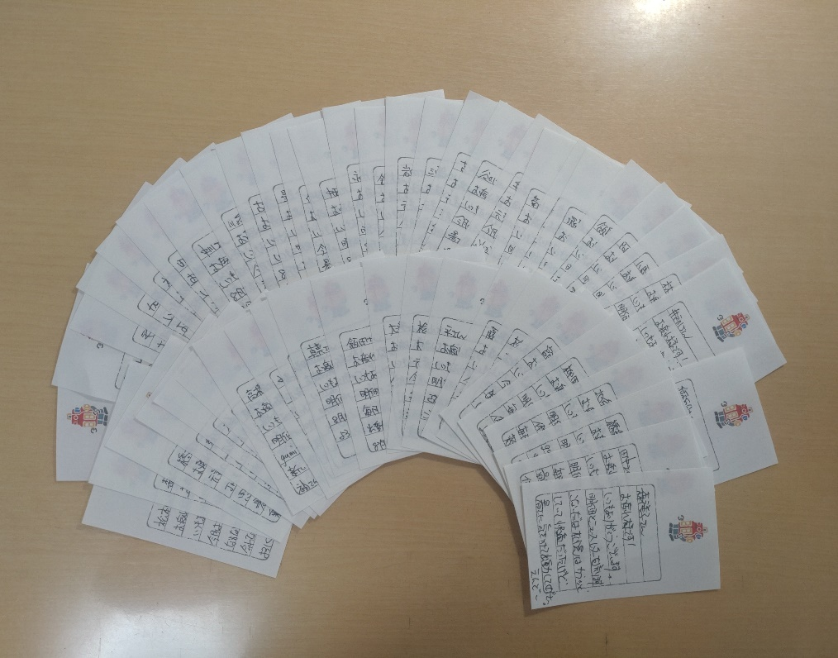
＜施術師から＞選ばれるようになる為に
「ありがとう」と「リスペクト」の形

Slide 51
＜施術師から＞選ばれるようになる為に
・創業以来採用費用ゼロ
・定着率90％以上
・リファラル採用60％
・毎月10名程度の求人応募（年間120～150名）
「全ては優秀な人達を採用し、ずっと一緒に働く為」

Slide 52

業界からも選ばれたい？
こんな素敵な仕事、みんなやればいいのに！やってほしい！
競争ではなく【共創】
創業当初は、無料でノウハウ全公開して同業者の立ち上げ支援をするも、
無料でやると「覚悟」をもってくる人の少なさを痛感。
現在は、コンサルフィーをもらい、３～６か月間、仕事がとれるまでサポートする。

Slide 53
創業以来の大ピンチ
新型コロナ禍での覚悟

Slide 54

コロナ禍での教訓 ～挫折と転換～
対面・接触型の弊社サービスは、全否定
リモートワークの推進などで、弊社の強みが仇となる
２か月間は、仕事ゼロ・売上ゼロ
「法人専門出張施術サービス」という１本足打法の挫折

Slide 55

コロナ禍での教訓 ～挫折と転換～
仕事が元に戻るのか不安な中、
大事なスタッフとまた一緒に仕事をする為に、
給与の半額補償（16か月間）を続ける。
⇒コロナ禍が長引き、資金繰りの困窮を招く一因に

Slide 56

コロナ禍での教訓 ～挫折と転換～
コロナ禍からの回復に大変長い時間がかかったが、
約7割の顧客企業様が契約を再開してくれ、
昨年からの新規契約増で、
過去最高売上・最高営業利益を達成。
スタッフは一人も離脱せず。

Slide 57
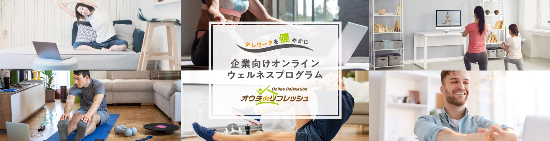

コロナ禍での教訓 ～ブレない理念の中での別事業～
新サービスの創造が急務となり、
御多分に漏れず、
競合多いオンラインサービスを模索
顧客企業の声から、
弊社の強みを生かし、
競合の少ない新サービスの創造

Slide 58

ずっと試行錯誤（苦しかった）

Slide 59

苦しい時期支えとなった本
金鉱まで残り3フィート
渡邉美樹 監修

Slide 60
まとめ：「覚悟」と「強い想い」を持って挑戦しよう
キャリアの棚卸しから「差別化できる武器」「強み」を創り出す
まずは単価の安い仕事でも、御用聞き的な仕事でもいい。
とにかく目の前の仕事を「一生懸命」「丁寧に」「スピーディー」に「たくさん」やる。
その実績と評価が、少しずつチャレンジングで高単価な仕事を呼び込む。

Slide 61
まとめ：「覚悟」と「強い想い」を持って挑戦しよう
それをやり続けることで、誰がみても納得の「磨かれた強み」や、
「自分が何者か」「専門家」というポジションや自信が持て、
選ばれる存在になれ、高収益な仕事もできてくるはず。
でも、簡単ではなく、長く事業を続けていくと、
必ずピンチや環境変化が訪れるので「覚悟」「情熱」が大事。
そしてその時の支えにもなるのが「経営指針」や「経営哲学」。

Slide 62

これから更に選ばれていくように、
中見も外見も磨いていきましょう！

Slide 63


